Slide 1
LHAASO观测超新星和脉冲星星风云的初步考虑
王仲翔、童思敏、邢祎
(上海天文台)
2018/03/22, 峨眉山

Slide 2
以往报告内容：
1。脉冲星和脉冲星星风云
2。X射线双星和伽玛射线双星
3。对伽玛射线双星的搜寻
4。超新星和脉冲星星风云

Slide 3
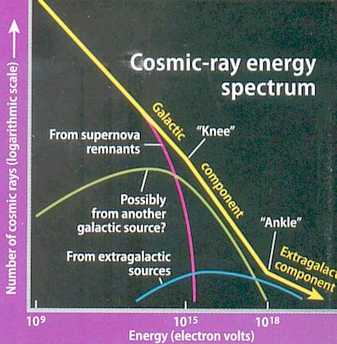
宇宙线起源--高能天体物理核心科学问题
Hess对宇宙线粒子的发现获得1936年诺贝尔物理学奖。
宇宙线特征：
--主要成分包括光子、核子、正负电子等。
--能谱特征
宇宙线起源：
--活动星系核
--河内致密天体（脉冲星、脉冲星星风云、年经超新星、及超新星遗迹）
伽玛射线观测是研究宇宙线起源问题的重要手段之一。

Slide 4
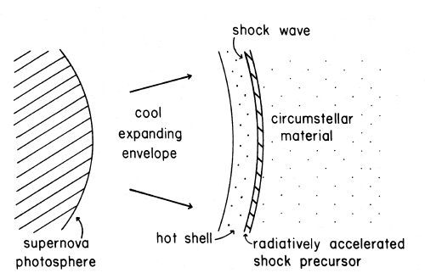
超新星
1934年，BAADE和ZWICKY提出超新星爆发可能产生宇宙射线。
两种加速模式：
--内部加速（超新星形成的致密星体释放能量加速粒子）
--外部加速（正/反向激波加速粒子）
Chevalier 1981
外部加速模型成功解释了数个超新星的射电辐射。
（SN 1980k，SN 1979c等；Chevalier 1982）

Slide 5
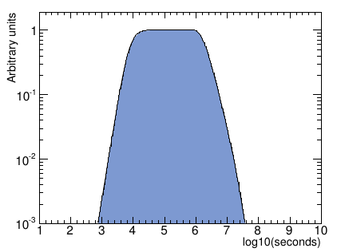
年轻超新星
两种加速模式下预言年轻超新星可以产生甚高能伽玛射线和中微子射线（Berezinsky & Prilutsky 1978；Berezinsky & Ptuskin 1989）。
时间尺度：几个月到一年。
Typical supernova model neutrino light curve
AMANDA已经开始搜索TeV能段中微子射线，但暂未探测到（Lennarz et al. 2009）。
Lennarz et al. 2009

Slide 6
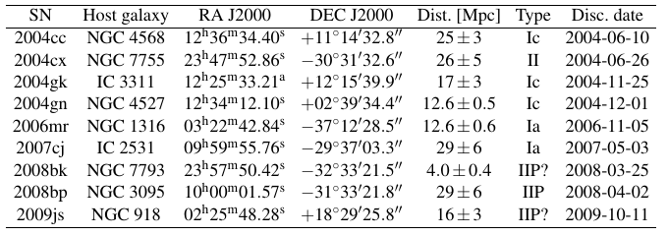
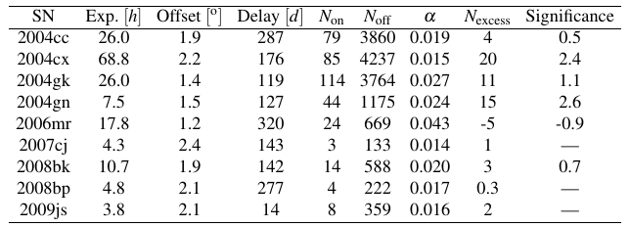
年轻超新星的HESS观测
2013年，HESS组搜索了近邻年轻超新星的甚高能伽玛射线辐射（Lennarz et al. 2013）。
--红移小于0.01
--发现日期小于1年
--搜索能段为100 GeV以上
此次工作中没有发现明显的辐射信号。
Nexcess = Non - αNoff

Slide 7
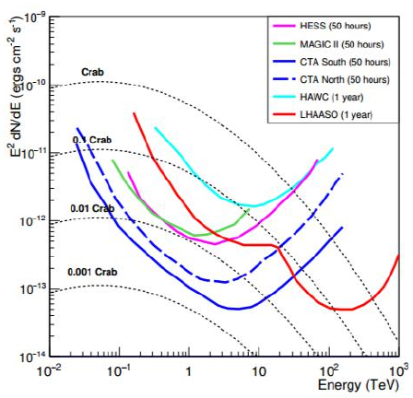
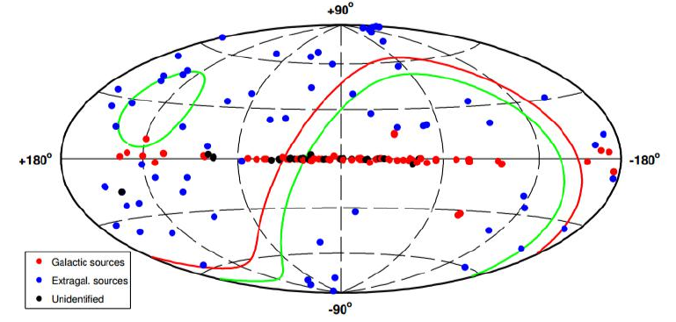
年轻超新星的LHASSO观测
LHASSO可用于搜索年轻超新星的甚高能伽玛射线辐射，验证两种加速模型的预言。
--高灵敏度（>4 TeV）
--对北半球几乎全天观测（HESS只能观测南半球部分天区）
TeV源分布图及LHASSO工作区域（绿色曲线）
--重点观测目标筛选
LHASSO探测范围内的年轻超新星（截止至2017.7.6）

Slide 8
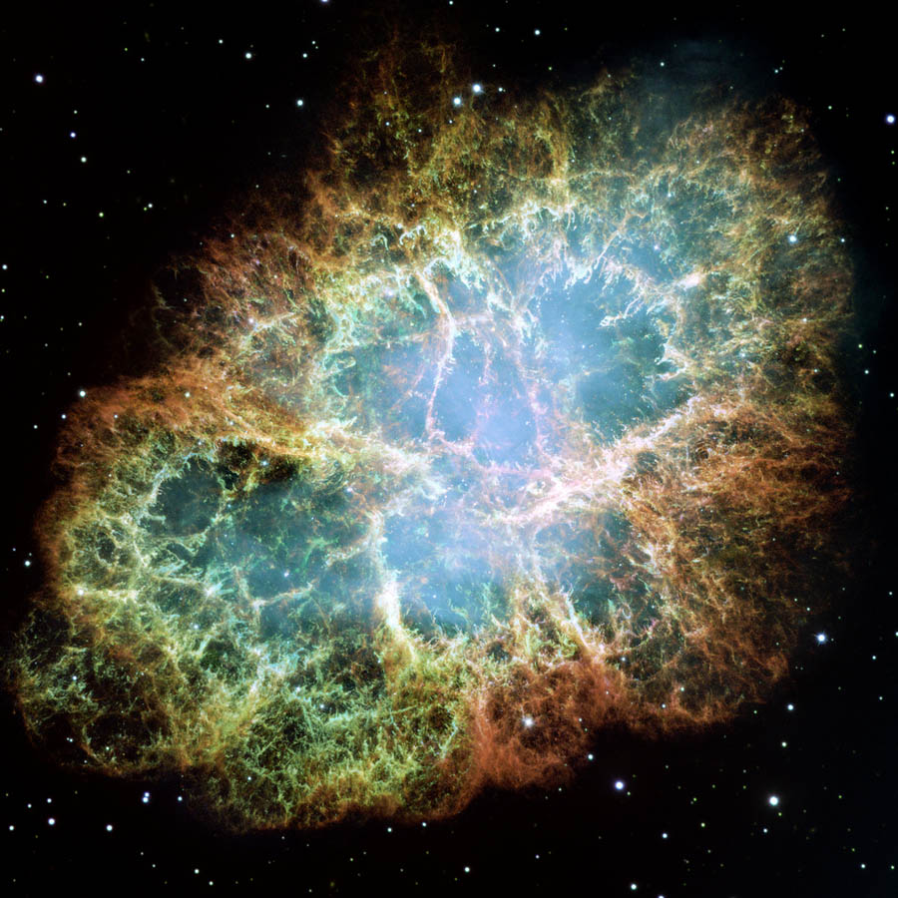
脉冲星星风云
超新星爆发形成脉冲星，脉冲星星风含有大量高能粒子。
高能粒子和周围区域物质相互作用产生激波。
激波区加速高能粒子产生脉冲星星风云。
--早期：脉冲星星风云位于超新星遗迹中心，脉冲星位于星风云中心。
--Sedov-Taylor阶段：星风云和脉冲星的位置都会出现偏离。
Crab nebula

Slide 9
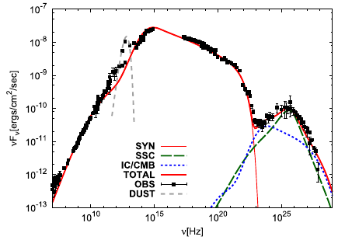
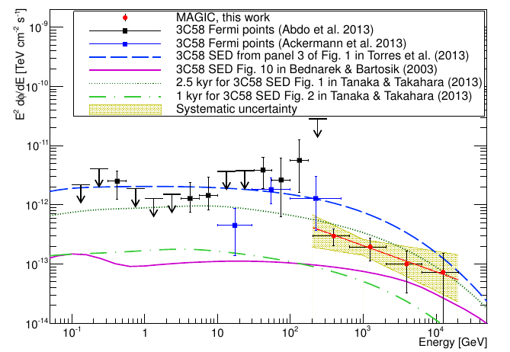
脉冲星星风云的宽能段能谱
Crab nebula
Tanaka & Asano 2017
X射线辐射：同步辐射
GeV-TeV光子：逆康普顿散射
在0.1-300 GeV能段，Fermi望远镜第三次星表中确认探测到9个，还有2个候选体。
3C 58
López-Coto et al. 2015

Slide 10
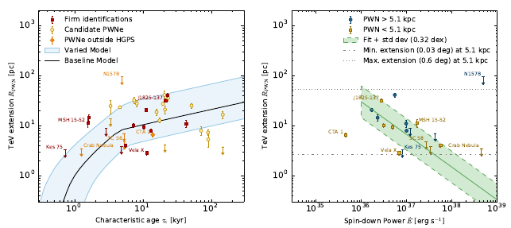
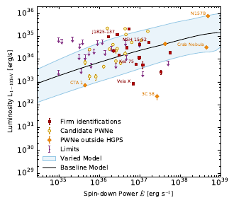
脉冲星星风云的HESS观测
2017年，HESS组对近十年探测到的TeV脉冲星星风云进行了系统观测（H.E.S.S. Collaboration 2017）。
脉冲星星风云性质和演化:
R ~ Edot^-0.65
L(1-10TeV) ~ Edot^0.59
Pulsar offset ~ L/Edot

Slide 11
脉冲星星风云的LHASSO观测
现有高能脉冲星星风云样本数量少。
LHASSO在10 TeV以上灵敏度极高，有助于搜索新的脉冲星星风云，增加样本数量。
--与其它高能望远镜进行联合探测
--能谱延伸至更高能段
系统观测验证脉冲星星风云的演化和辐射模型

Slide 12
总结
LHASSO的高性能将帮助发现大量新的伽玛射线源。
--在4 TeV以上具有极高的灵敏度。
--可以对北半球进行几乎全天的观测。
LHASSO对年轻超新星的搜索可以验证加速模型的预言
LHASSO对脉冲星星风云的观测可以将能谱向更高能段延伸、也将帮助发现新的脉冲星星风云，对这类源高能辐射机制作出更进一步研究
Thanks

Slide 13
对blazar的监测

